Slide 1
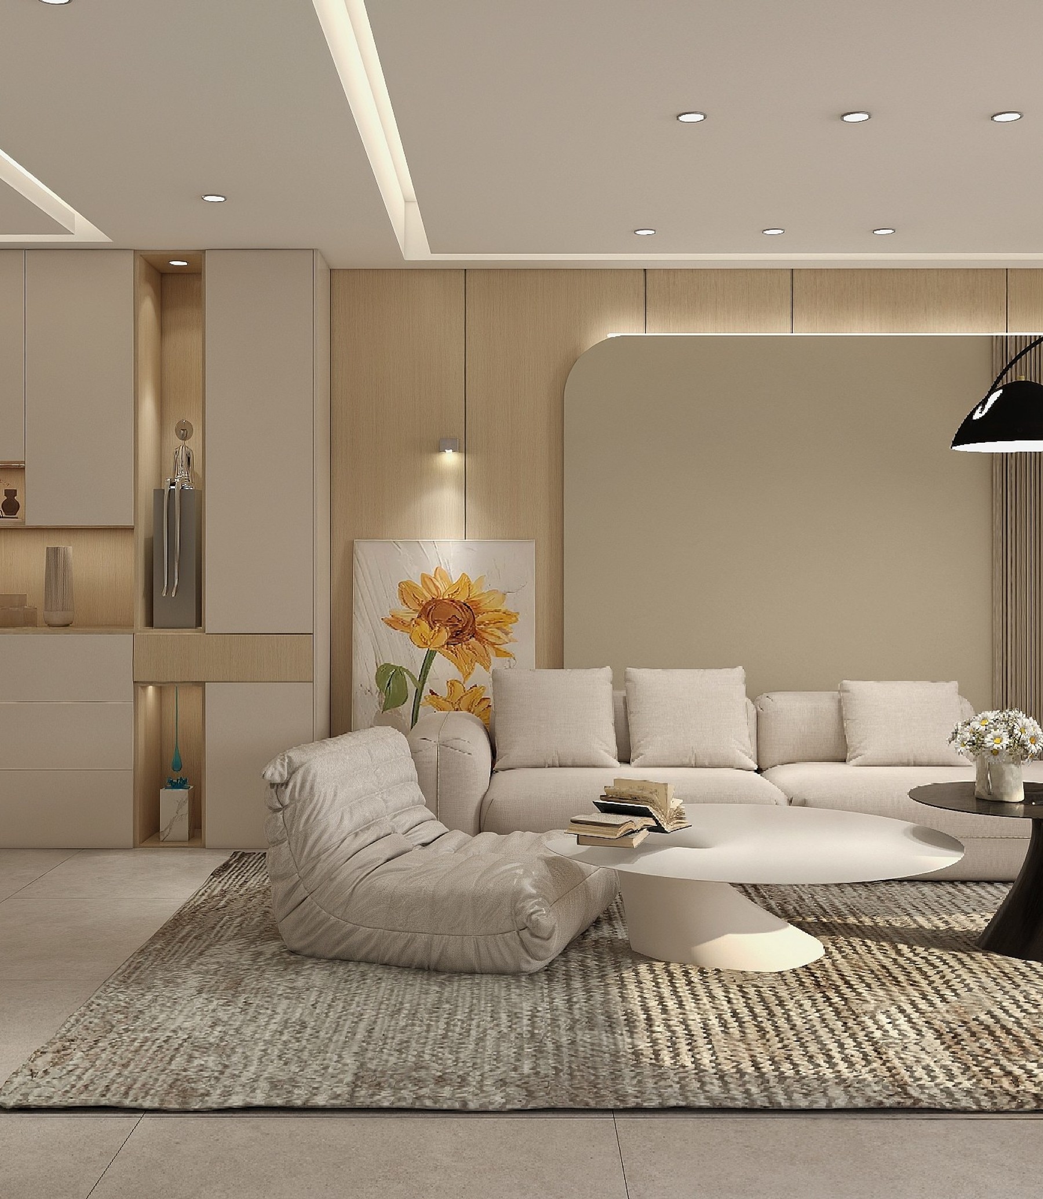
好风景 7S｜茶电餐与天然奢石
产品知识完整整理版｜适用于线上与门店培训
设计 · 材质 · 结构 · 功能 · 客群 · 销售表达

Slide 2
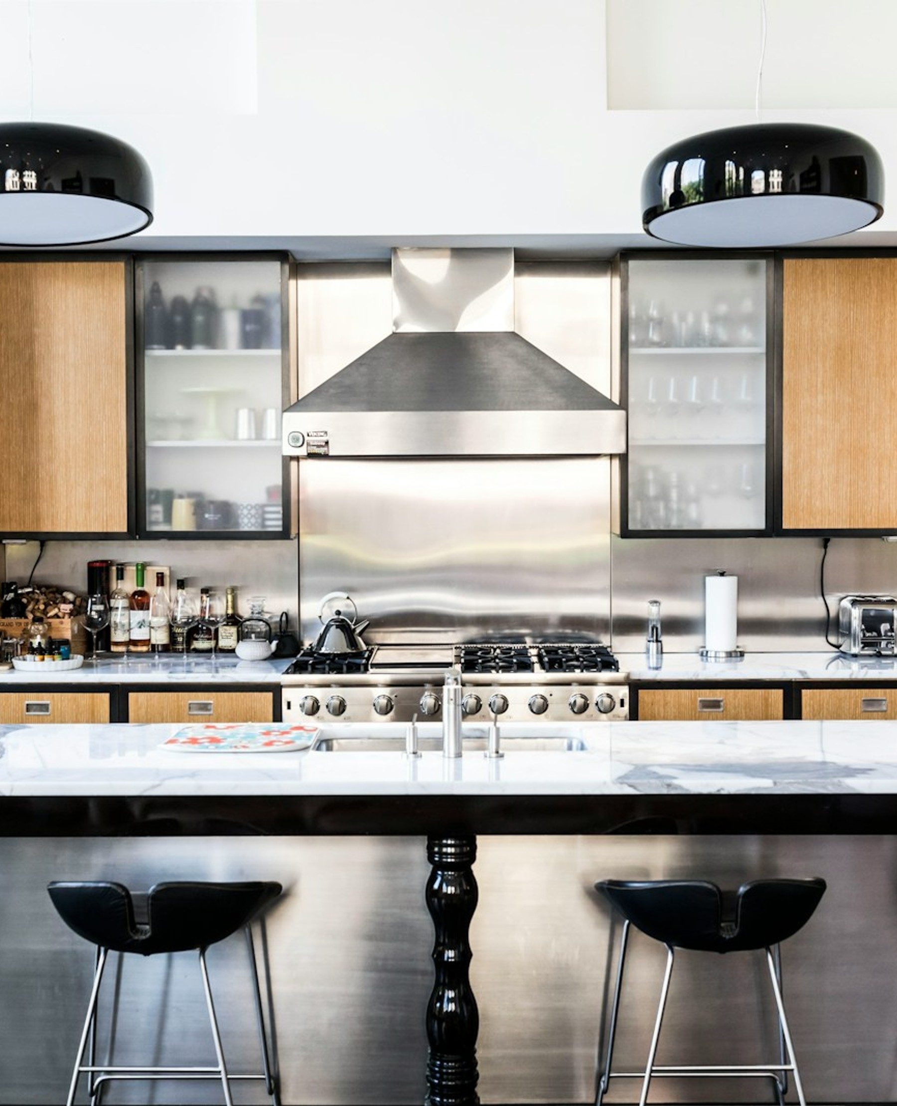
茶电餐与天然奢石
第七步：承接沙发成交，完成茶几、电视柜与餐厅增购。
材质 · 工艺 · 漆艺 核心优势解析 · 甄选优质橡胶木 | 传承匠心工艺 | 净味环保涂装 | 打造自然舒适的居家美学
Notes:
好风景小件产品「茶电餐」培训课件
材质 · 工艺 · 漆艺 核心优势解析
甄选优质橡胶木 | 传承匠心工艺 | 净味环保涂装 | 打造自然舒适的居家美学
7.2013
大家好，欢迎参加本次好风景小件产品「茶电餐」系列的培训。本次培训将深入解析我们产品在材质、工艺和漆艺三大核心维度的优势，帮助大家全面提升专业知识，更好地服务客户，展现好风景品牌的卓越品质。
‹#›

Slide 3
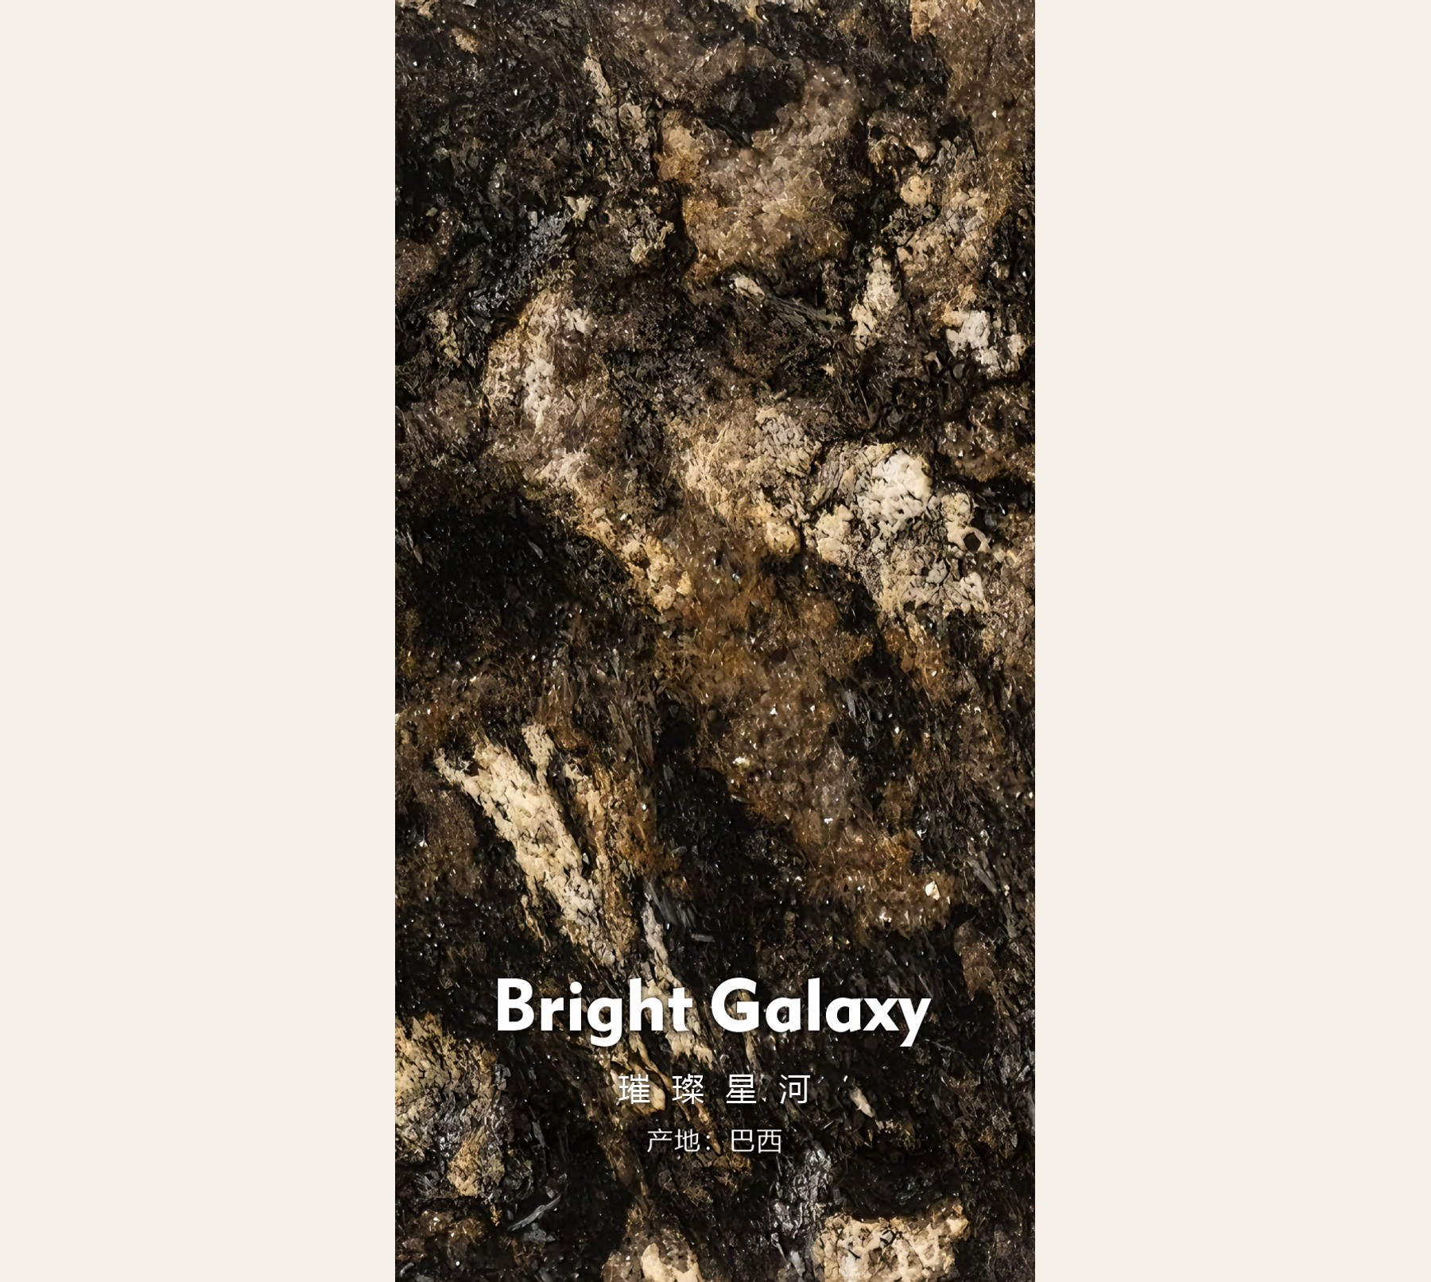
茶电餐与天然奢石
产品定位与设计理念
好风景「茶电餐」系列，专注打造高品质、高性价比的现代实木家居。
设计美学：人体工学 × 国际潮流
遵循人体工程学打造舒适体验，吸纳欧洲最新设计美学，简化线条与繁复装饰。
璀璨星河奢石餐桌
奢华气质 · 天然垂成 · 百搭风格
学习提示｜先说结论，再用事实证明，最后连接顾客需求。
Notes:
产品定位与设计理念
好风景「茶电餐」系列，专注打造高品质、高性价比的现代实木家居。我们将自然原木的温润触感与极简设计语言完美融合，为追求生活质感的家庭，构建舒适、雅致的理想空间。
设计美学：人体工学 × 国际潮流
遵循人体工程学打造舒适体验，吸纳欧洲最新设计美学，简化线条与繁复装饰。每一处细节都兼顾视觉美感与日常使用的便利性，让家具成为空间里的实用艺术品。
璀璨星河奢石餐桌
奢华气质 · 天然垂成 · 百搭风格
大容量电视柜
分区收纳 · 轻盈造型 · 自然质感
核心价值：自然质感 × 健康生活
甄选优质实木，保留天然纹理与温润触感，环保工艺更守护家人健康。从客厅到餐厅，为您构建一个舒适、静谧且富有温度的理想家居环境。
7.2013
最后，我们来看看具体的产品。好风景「茶电餐」系列定位是高品质、高性价比的现代实木家具。我们的设计融合了人体工程学和欧洲最新潮流，兼顾实用与美观，致力于为消费者提供舒适、健康、美观的家居体验。
‹#›
天然环保 · 纯净
独特美感 · 稀缺
源于自然馈赠，生产过程用胶量极少，从源头杜绝有害化学物质释放，为您和家人的健康筑起坚实防线。
每一道纹理都是自然的鬼斧神工，独一无二的色泽与触感，让家具不再是工业品，而是家中独有的艺术收藏品。
经久耐用 · 传承
调节湿度 · 舒适
甄选来自东南亚可持续林场的优质橡胶木，严格遵循自然生长周期，从源头把控木材的品质与环保性。这种天然材质保留了树木的原生纹理与温润触感，让每一件家具都拥有独一无二的自然印记，为家注入质朴而恒久的生命力。
木质坚硬致密，结构稳定不易变形，使用寿命可达数十年。它承载着家庭的记忆与故事，是真正可以代代相传的家物。
木材特有的微毛孔结构使其具备“呼吸感”，可随环境自动调节水分，平衡室内干湿度，营造温润舒适的居住微气候。
“ 实木不仅是家具，更是连接自然与生活的纽带，让家充满温润的生命力与岁月的质感。”
7.2013
首先我们来看材质。实木家具的核心价值在于天然和生命力。它天然环保，用胶量少，对家人健康更友好。同时，独一无二的天然纹理带来了独特的美感。实木非常耐用，保养得当可以传承很久。此外，它还能调节室内湿度，让居住环境更舒适。
‹#›

Slide 4
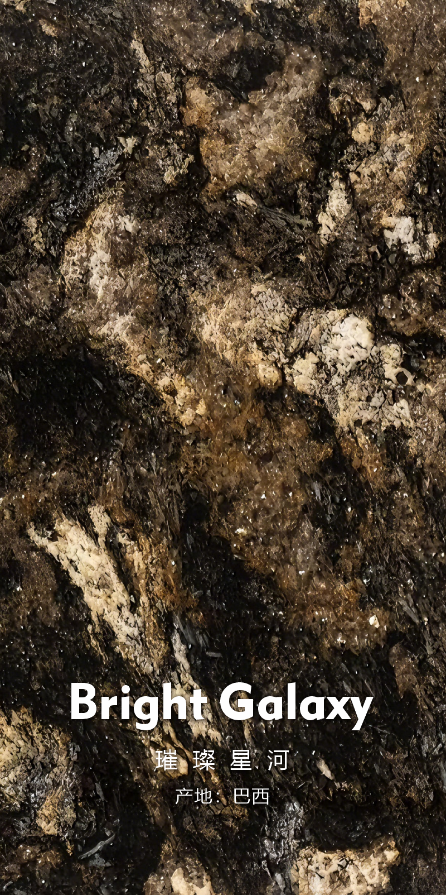
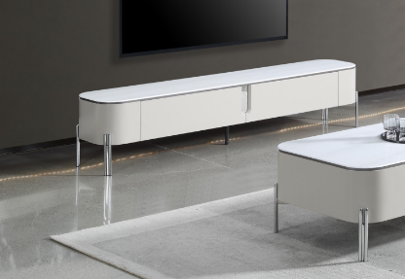


产品定位与设计理念
好风景「茶电餐」系列，专注打造高品质、高性价比的现代实木家居。我们将自然原木的温润触感与极简设计语言完美融合，为追求生活质感的家庭，构建舒适、雅致的理想空间。
设计美学：人体工学 × 国际潮流
遵循人体工程学打造舒适体验，吸纳欧洲最新设计美学，简化线条与繁复装饰。每一处细节都兼顾视觉美感与日常使用的便利性，让家具成为空间里的实用艺术品。
璀璨星河奢石餐桌
奢华气质 · 天然垂成 · 百搭风格
大容量电视柜
分区收纳 · 轻盈造型 · 自然质感
核心价值：自然质感 × 健康生活
甄选优质实木，保留天然纹理与温润触感，环保工艺更守护家人健康。从客厅到餐厅，为您构建一个舒适、静谧且富有温度的理想家居环境。
Notes:
最后，我们来看看具体的产品。好风景「茶电餐」系列定位是高品质、高性价比的现代实木家具。我们的设计融合了人体工程学和欧洲最新潮流，兼顾实用与美观，致力于为消费者提供舒适、健康、美观的家居体验。

Slide 5





天然环保 · 纯净
独特美感 · 稀缺
源于自然馈赠，生产过程用胶量极少，从源头杜绝有害化学物质释放，为您和家人的健康筑起坚实防线。
每一道纹理都是自然的鬼斧神工，独一无二的色泽与触感，让家具不再是工业品，而是家中独有的艺术收藏品。
经久耐用 · 传承
调节湿度 · 舒适
甄选来自东南亚可持续林场的优质橡胶木，严格遵循自然生长周期，从源头把控木材的品质与环保性。这种天然材质保留了树木的原生纹理与温润触感，让每一件家具都拥有独一无二的自然印记，为家注入质朴而恒久的生命力。
木质坚硬致密，结构稳定不易变形，使用寿命可达数十年。它承载着家庭的记忆与故事，是真正可以代代相传的家物。
木材特有的微毛孔结构使其具备“呼吸感”，可随环境自动调节水分，平衡室内干湿度，营造温润舒适的居住微气候。
“ 实木不仅是家具，更是连接自然与生活的纽带，让家充满温润的生命力与岁月的质感。”
Notes:
首先我们来看材质。实木家具的核心价值在于天然和生命力。它天然环保，用胶量少，对家人健康更友好。同时，独一无二的天然纹理带来了独特的美感。实木非常耐用，保养得当可以传承很久。此外，它还能调节室内湿度，让居住环境更舒适。

Slide 6
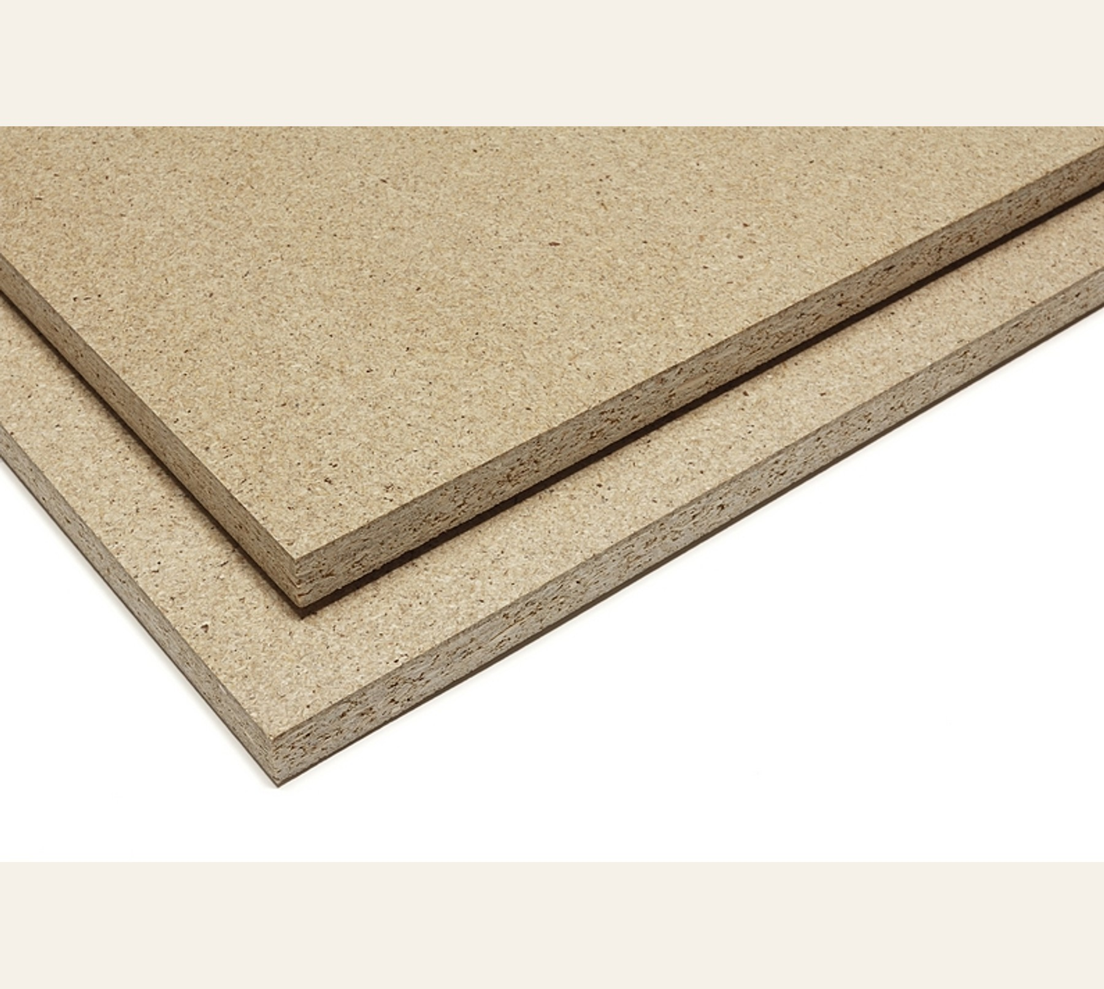
茶电餐与天然奢石
环保标杆 · 达到新国标E1级标准
橡胶木：天然实木用胶量极少，甲醛释放量远优于国标，母婴级安全。
硬核耐用 · 无惧潮湿与日常磨损
橡胶木：材质坚硬结构稳固，抗冲击不易变形，使用寿命长达数十年。
市场上常见的板式家具多以颗粒板、密度板为基材，内部结构松散且依赖大量胶水粘合。
臻贵质感 · 兼具使用与收藏价值
学习提示｜先说结论，再用事实证明，最后连接顾客需求。
Notes:
环保标杆 · 达到新国标ENF级标准
橡胶木：天然实木用胶量极少，甲醛释放量远优于国标，母婴级安全。板式：木纤维与工业胶水高压粘合，易释放有害气体，环保性参差不齐。
硬核耐用 · 无惧潮湿与日常磨损
橡胶木：材质坚硬结构稳固，抗冲击不易变形，使用寿命长达数十年。板式：内部结构疏松，遇水极易膨胀发霉，螺丝反复拆装后极易松动。
市场上常见的板式家具多以颗粒板、密度板为基材，内部结构松散且依赖大量胶水粘合。相比之下，好风景严选的橡胶木实木，保留了天然木材的原生肌理与优良特性，从源头上重新定义了高品质家居的环保与耐用标准。
臻贵质感 · 兼具使用与收藏价值
橡胶木：天然温润木纹，触感细腻高级，轻微磕碰可修复，具保值潜力。板式：表面多为仿真贴面，纹理呆板，破损后无法修复，属快消品范畴。
7.2013
为了更直观地展示橡胶木的优势，我们将其与市场上常见的板式家具进行对比。从环保性、耐用性、质感、可修复性和保值性五个方面来看，橡胶木实木都全面优于颗粒板或密度板。这张表格清晰地展示了两者的差异，也是我们向客户介绍产品价值的有力工具。
‹#›
板 材
主体基材：中密度纤维板
采用获得国家环保认证的国内顶级板材生产厂 E1级板材。 E1级板材可不经过表面饰面处理直接在室内使用，板材含水率控制在9%。
《室内装饰装修材料人造板及其制品中甲醛释放限量》国家标准中对人造板的甲醛释放限量分为El级(不大于1.5mg／L)，和E2级(不大于5.0mg/L)两个级别。
E1级板可直接用于室内，E2板必须饰面处理后可允许用于室内。
含水率：
国家标准板材：4-13%
好风景板材：9%
甲醛释放量：
国内检测标准: 10-30mg/100g
欧洲E1级标准： ≤ 9mg/100g

Slide 7

板 材
主体基材：中密度纤维板
采用获得国家环保认证的国内顶级板材生产厂 E1级板材。 E1级板材可不经过表面饰面处理直接在室内使用，板材含水率控制在9%。
《室内装饰装修材料人造板及其制品中甲醛释放限量》国家标准中对人造板的甲醛释放限量分为El级(不大于1.5mg／L)，和E2级(不大于5.0mg/L)两个级别。
E1级板可直接用于室内，E2板必须饰面处理后可允许用于室内。
含水率：
国家标准板材：4-13%
好风景板材：9%
甲醛释放量：
国内检测标准: 10-30mg/100g
欧洲E1级标准： ≤ 9mg/100g

Slide 8
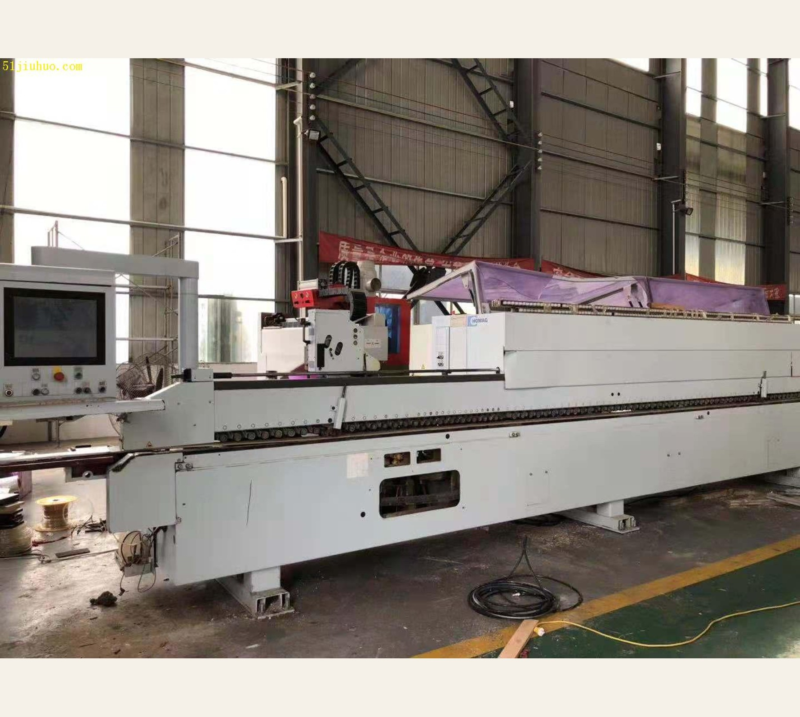
茶电餐与天然奢石
国际一流的生产设备
好风景家居斥巨资引进德国、意大利等世界顶级家具生产线，以工业4.0标准打造智造基地。
微米级精度控制
从原木开料到成品组装，全流程由精密机械运作，误差严格控制在微米级，确保结构严丝合缝。
智能化高效生产
高度自动化的生产线大幅提升制造效率，在保证产能的同时，实现了产品品质的高度统一与稳定。
学习提示｜先说结论，再用事实证明，最后连接顾客需求。
Notes:
国际一流的生产设备
好风景家居斥巨资引进德国、意大利等世界顶级家具生产线，以工业4.0标准打造智造基地。先进的自动化设备从源头保障了生产的精度与效率，为每一件产品的卓越品质筑牢硬件根基。
微米级精度控制
从原木开料到成品组装，全流程由精密机械运作，误差严格控制在微米级，确保结构严丝合缝。
智能化高效生产
高度自动化的生产线大幅提升制造效率，在保证产能的同时，实现了产品品质的高度统一与稳定。
德国豪迈全自动封边机，以工业智造成就极致细节，是高品质家居的坚实后盾。
国际级品质基准
对标欧盟制造标准，每一件成品都经过多重严苛检测，赋予家居产品经久耐用的卓越品质。
7.2013
优质的材质需要精湛的工艺来呈现。好风景引进了德国、意大利等世界顶级的家具生产线。这些国际一流的设备保证了生产的高精度和高效率，从切割到组装，每一步都精准控制，为我们产品的卓越品质打下了坚实的硬件基础。
‹#›
榫卯结构 · 稳固之魂
现代五金 · 顺滑体验
在桌腿、框架等关键承重部位，采用传统榫卯工艺，通过榫头与榫眼的精密咬合实现无钉连接。这种结构能有效分散压力，赋予家具与生俱来的稳固与耐用性。
甄选国内外知名品牌的高品质五金件，如托底滑轨、缓冲铰链等。在功能性部件上精挑细选，确保每一次开合都顺滑流畅，为生活增添静谧与便利。
匠心特质：纯物理结构，环保无醛，且随着使用时间的推移，结构会愈发紧密，如同家具的“骨骼”般支撑起长久的品质。
品质承诺：采用阻尼缓冲技术，关门无声、防夹手；经过数万次开合测试，依然顺滑如初，让每一次使用都成为享受。
7.2013
在结构上，我们融合了传统与现代的智慧。在关键承重部位，我们采用传统的榫卯结构，确保家具稳固耐用。而在功能性部件上，我们选用国际知名品牌的现代五金件，如静音阻尼铰链，保证了使用的顺畅和安静。这种结合，让我们的产品既稳固又好用。
‹#›

Slide 9
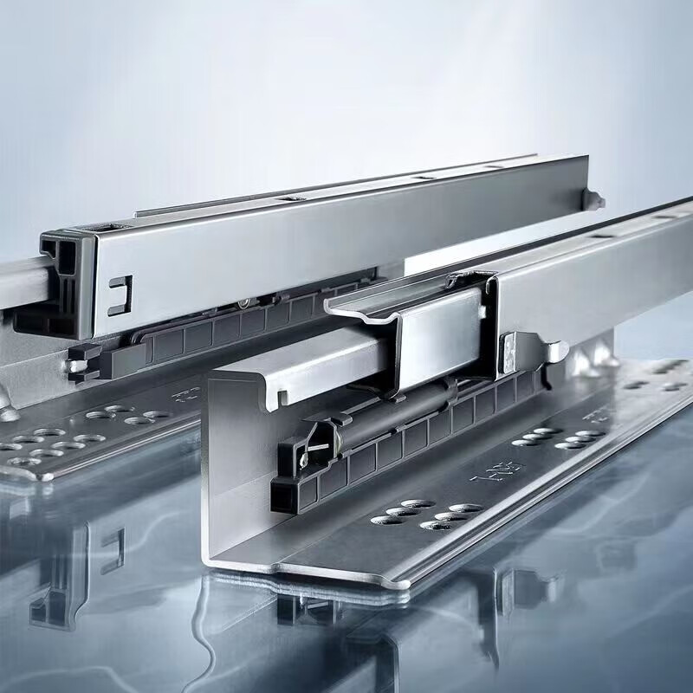
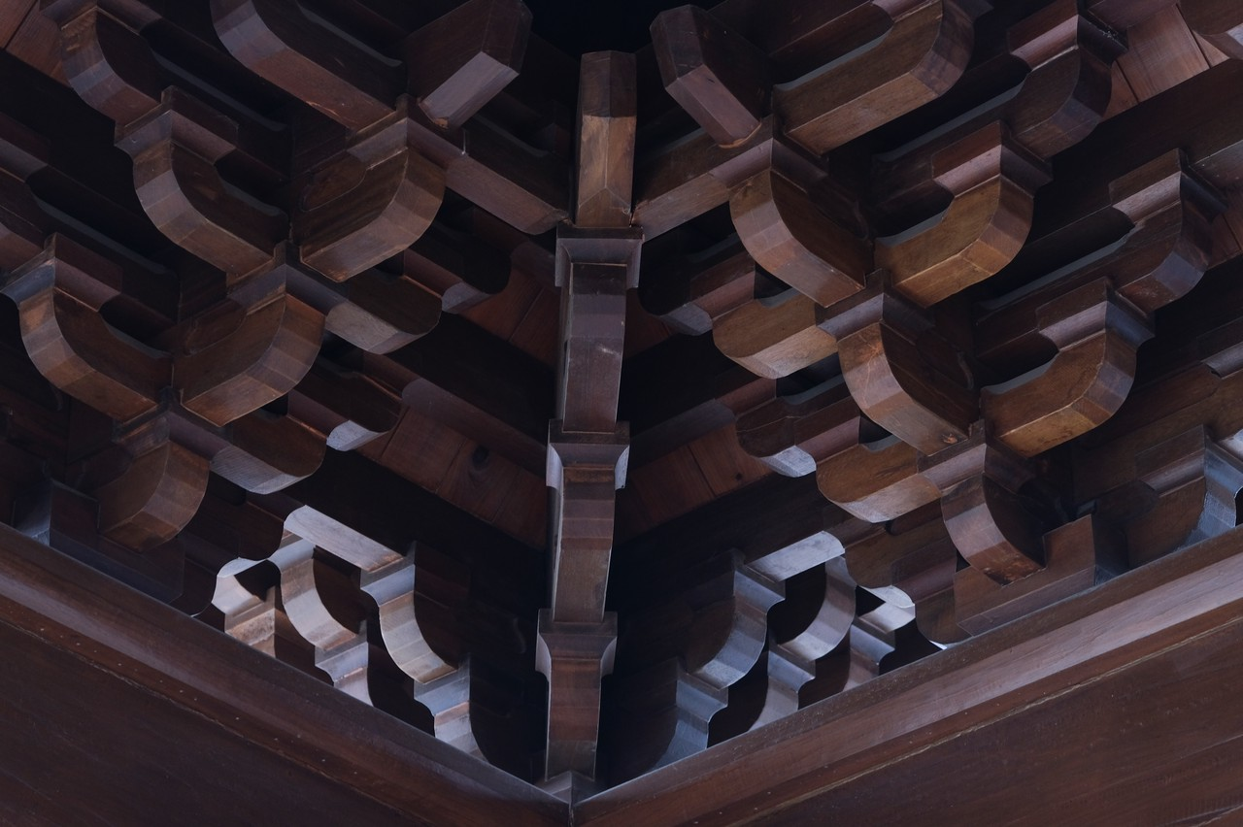
榫卯结构 · 稳固之魂
现代五金 · 顺滑体验
在桌腿、框架等关键承重部位，采用传统榫卯工艺，通过榫头与榫眼的精密咬合实现无钉连接。这种结构能有效分散压力，赋予家具与生俱来的稳固与耐用性。
甄选国内外知名品牌的高品质五金件，如托底滑轨、缓冲铰链等。在功能性部件上精挑细选，确保每一次开合都顺滑流畅，为生活增添静谧与便利。
匠心特质：纯物理结构，环保无醛，且随着使用时间的推移，结构会愈发紧密，如同家具的“骨骼”般支撑起长久的品质。
品质承诺：采用阻尼缓冲技术，关门无声、防夹手；经过数万次开合测试，依然顺滑如初，让每一次使用都成为享受。
Notes:
在结构上，我们融合了传统与现代的智慧。在关键承重部位，我们采用传统的榫卯结构，确保家具稳固耐用。而在功能性部件上，我们选用国际知名品牌的现代五金件，如静音阻尼铰链，保证了使用的顺畅和安静。这种结合，让我们的产品既稳固又好用。

Slide 10
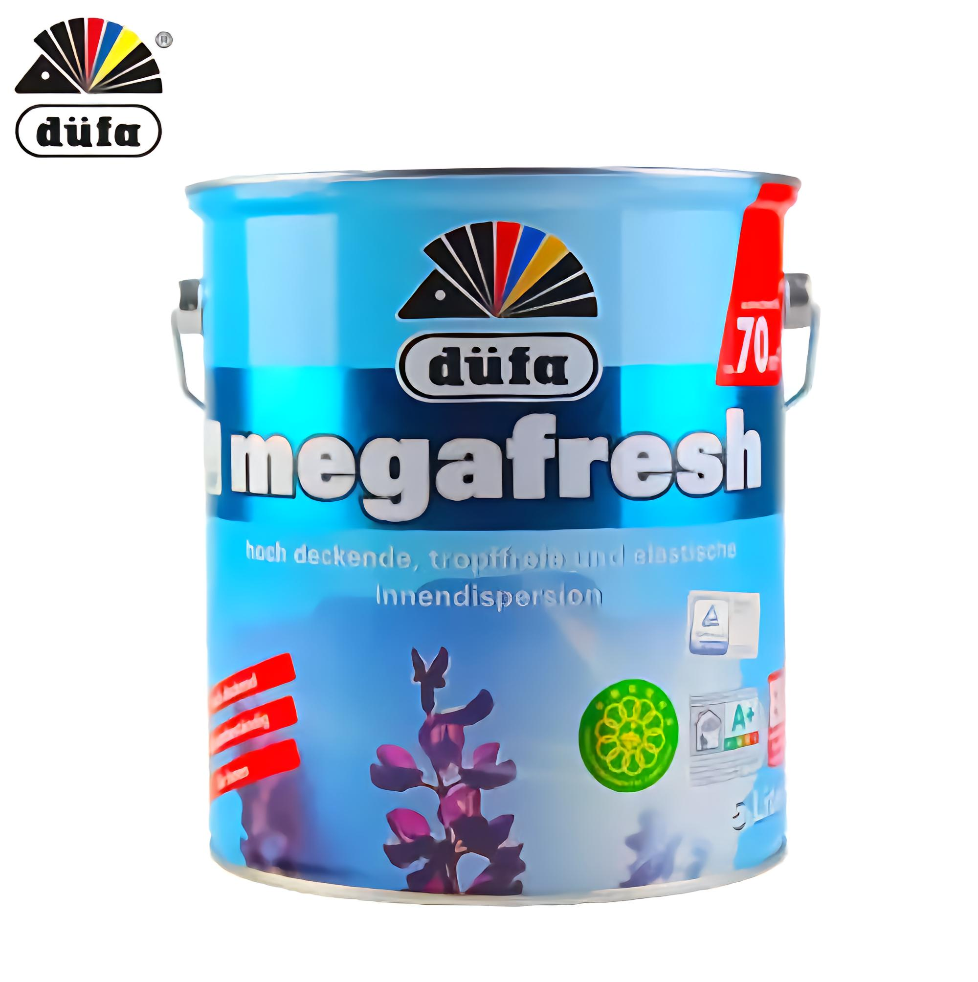

国际领先品牌
超低VOC含量
新国标ENF级
严选符合欧盟标准的国际知名油漆，色彩饱满且附着力强，历经全球市场验证，品质更可靠。
采用先进水性漆工艺，VOC含量趋近于零，无毒无味，即刷即住，告别刺鼻异味，呵护呼吸健康。
甲醛释放量≤0.025mg/m³，远超国家E0级标准，达到新国标ENF级，打造母婴级安全家居环境。
好风景挑选专门从事高档家具漆和工程涂料研发生产的美中美（MERRYMATE）、多博斯PU油漆
国际一线环保水性漆
从源头把控，为品质生活保驾护航
品牌承诺：我们坚持“环保先行，品质至上”，每一道工序均经过严格检测，确保家具不仅拥有温润的质感，更成为守护您和家人健康的坚实屏障。
Notes:
接下来是漆艺部分。我们承诺，使用的都是符合国际最高环保标准的知名品牌油漆。这些油漆的VOC含量极低，甲醛释放量达到了新国标ENF级，确保了家具在使用过程中对家人的健康无害。这是我们对消费者的郑重承诺。

Slide 11

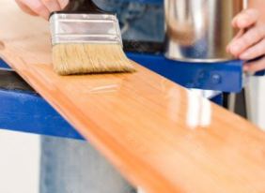
三底两面工艺
更环保，甲醛含量低于国家标准抗划伤性能好、耐黄变性能佳，更加健康环保

Slide 12
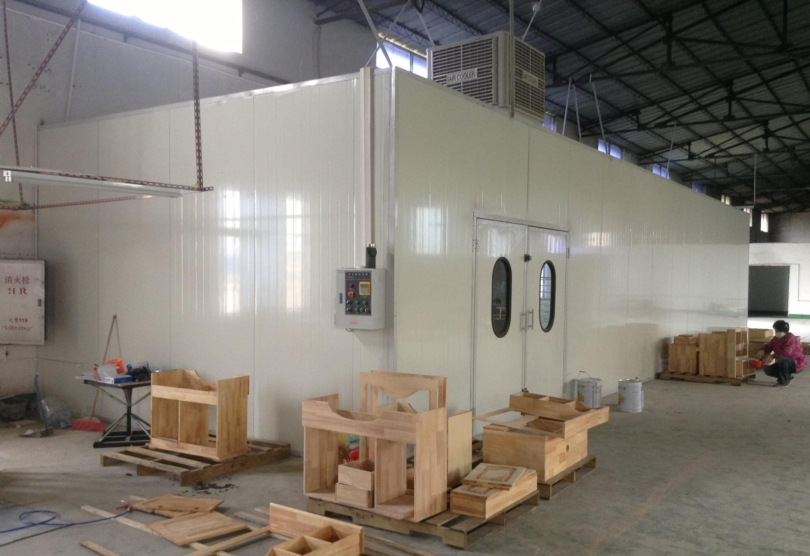




01 / 多道底漆填充
02 / 手工精细打磨
多次喷涂与打磨，深层填充木材毛细孔，为漆面筑牢坚实基底，显著增加漆膜厚度与饱满度。
每遍底漆干燥后均进行手工精细研磨，层层递进，确保家具表面如镜面般光滑，无任何瑕疵。
03 / 质感面漆喷涂
04 / 恒温恒湿固化
在平整基底上进行面漆喷涂，精准把控色彩还原度、光泽层次与细腻手感，赋予家具温润质感。
置于恒温恒湿环境中自然干燥固化，让漆膜分子充分交联，达到最佳硬度、附着力与耐候性。
全封闭无尘喷涂车间实景拍摄
恒温恒湿环境，从源头杜绝漆面瑕疵
核心保障：全流程在万级全封闭无尘车间内完成，杜绝粉尘颗粒，确保漆面如镜般纯净无瑕。
Notes:
我们的油漆工艺非常严谨。要经过多道底漆喷涂和精细打磨，然后再喷上面漆。所有这些工序都在全封闭的无尘车间里完成，确保了漆膜表面的洁净和平整。最后，家具会在恒温恒湿的环境中干燥固化，以达到最佳的漆膜性能。

Slide 13








01岩板 (Sintered Stone)
02科技石 (Engineered Stone)
核心定义
硬核性能
核心定义
独特特性
天然石料与无机粘土经万吨压机压制、高温烧制而成的致密瓷质板材。
莫氏硬度6-7级，耐刮耐磨；耐高温达1200℃，零渗透防污，抗腐蚀。
由天然石粉、树脂及颜料混合，经真空高压制成的复合型装饰板材。
纹理均匀可控，色彩丰富，无辐射隐患，可塑性强，支持异形定制。
核心优势
市场定位
核心优势
人群定位
纹理逼真还原天然石材，易清洁打理，使用寿命长，兼具颜值与耐用性。
主流消费市场首选，适配极简、轻奢等风格，是高端装修的品质之选。
价格亲民，性价比高；性能稳定不易开裂，后期维护成本较低。
注重实用性与性价比的年轻消费群体，刚需住宅与商业空间的优选。
💡 专家建议：若追求极致耐用与高端质感，岩板是首选；若注重性价比与造型多变，科技石更具优势。
Notes:
接下来是两种人造板材。岩板是近年来的热门材料，它硬度极高，非常耐用，而且易于打理，完美复刻了天然石材的外观，是我们的主力产品。科技石，也就是人造石，它的优势在于性价比高，纹理均匀，色彩选择多，非常适合年轻消费者。

Slide 14



玻璃 (Glass) — 打造轻盈通透的现代家居质感
核心应用场景
通透视觉美学
安全耐用特性
极简风格适配
主要采用高强度钢化玻璃，作为茶几台面、餐台桌面及桌腿支撑，构建简约时尚的视觉基础。
极致的透光性打破空间沉闷感，赋予家具“轻量级”的视觉体验，有效增强空间的延伸感与现代感。
钢化处理后抗冲击性强，破碎后呈无锐角的蜂窝状小颗粒，安全无隐患，且表面光滑极易清洁。
完美契合现代极简、北欧及轻奢风格，通过“减法设计”凸显空间的精致感与高级感。
主流家具面材综合性能对比表
材料类别 | 天然属性 | 硬度表现 | 价格区间 | 维护难度
天然大理石 | 天然形成，纹理独特 | 莫氏硬度 3-4，较低 | 中高价位，依品种定 | 怕酸碱，需定期保养
奢石 (天然) | 天然稀缺，色泽艳丽 | 莫氏硬度 3-5，一般 | 高端昂贵，收藏级 | 娇贵，需专业防护
陶瓷岩板 | 工业烧制，仿天然纹理 | 莫氏硬度 6-7，极高 | 中等价位，性价比高 | 零渗透，极易清洁
钢化玻璃 | 人工合成，成分稳定 | 表面硬度高，耐刮擦 | 经济实惠，成本较低 | 防水防潮，湿布即净
Notes:
最后是玻璃。我们主要使用钢化玻璃，它不仅安全，还能让家具看起来更轻盈、更现代。这张表格总结了五种材料的核心特性，从天然性、硬度、价格到维护难度，一目了然。通过这个对比，我们可以根据客户的需求和预算，精准推荐最合适的产品。

Slide 15







01 大理石 / Marble
02 奢石 / Precious Stone
天然成因
地壳高温高压下形成的变质岩，主要成分为碳酸钙，蕴藏自然亿万年的肌理。
温润质感
纹理独一无二，表面光泽柔和内敛，触感细腻，自带典雅高贵的视觉张力。
稀世珍品
大理石中的顶级品类，因稀缺的矿产资源与独特的矿物成分而弥足珍贵。
艺术透光
晶体结构丰富，透光性极佳，纹理如同天然画作，极具观赏与收藏价值。
美学价值
赋予空间自然的艺术美感，是提升室内装修档次与格调的经典选择。
养护要点
质地偏软需防刮，建议定期进行密封防护；选购时注意查验辐射安全指标。
空间点睛
作为空间的视觉焦点，瞬间提升奢华感与艺术格调，彰显独特的设计品味。
极致定位
专为追求极致品质与独特审美的高端客户打造，是身份与品味的象征。
“天然石材的独一无二，不仅是装饰的选择，更是对自然之美与稀缺价值的收藏与致敬。”
Notes:
我们首先来看两种天然石材。大理石，大家都很熟悉，它纹理自然，质感温润，是高贵的象征。而奢石，则是大理石中的“贵族”，它更加稀有，纹理更具艺术感，通常用于高端空间，具有很高的收藏价值。

Slide 16
茶电餐与天然奢石
天然奢石餐桌 · 奢石茶几
PRODUCT
KNOWLEDGE
系列产品推介：甄选天然奢石，以独特纹理与通透光泽打造客餐厅视觉焦点。
Notes:
天然奢石餐桌 · 奢石茶几
系列产品推介
汲取自然原石的独特肌理与灵动色泽，以精湛工艺赋予石材新生，将山川湖海的自然美学融入现代家居设计，为您构筑静谧优雅、格调不凡的轻奢高级生活空间。
好风景家居 | 甄选全球珍稀石材，打造专属您的艺术家居
7.2013
大家好，欢迎参加本次产品推介会。今天，我们将一同探索如何将大自然的鬼斧神工融入现代家居，通过我们全新的天然奢石餐桌与茶几系列，为您构筑一个轻奢而高级的家居空间。这些产品不仅是实用的家具，更是一件件流动的艺术品，等待您的品鉴。
‹#›

Slide 17

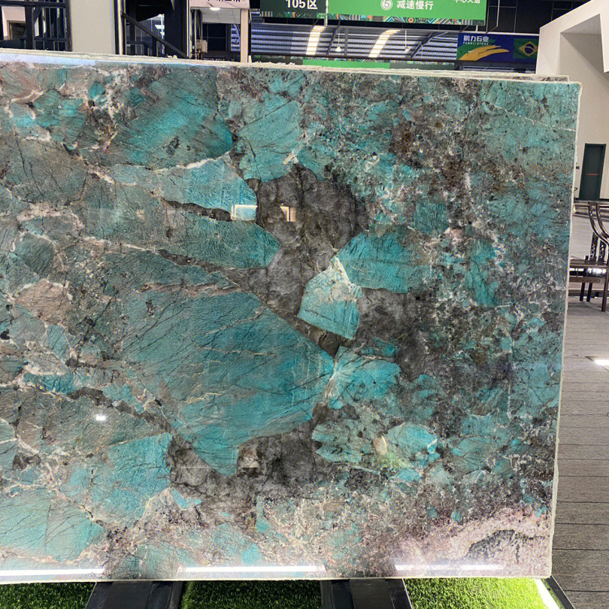
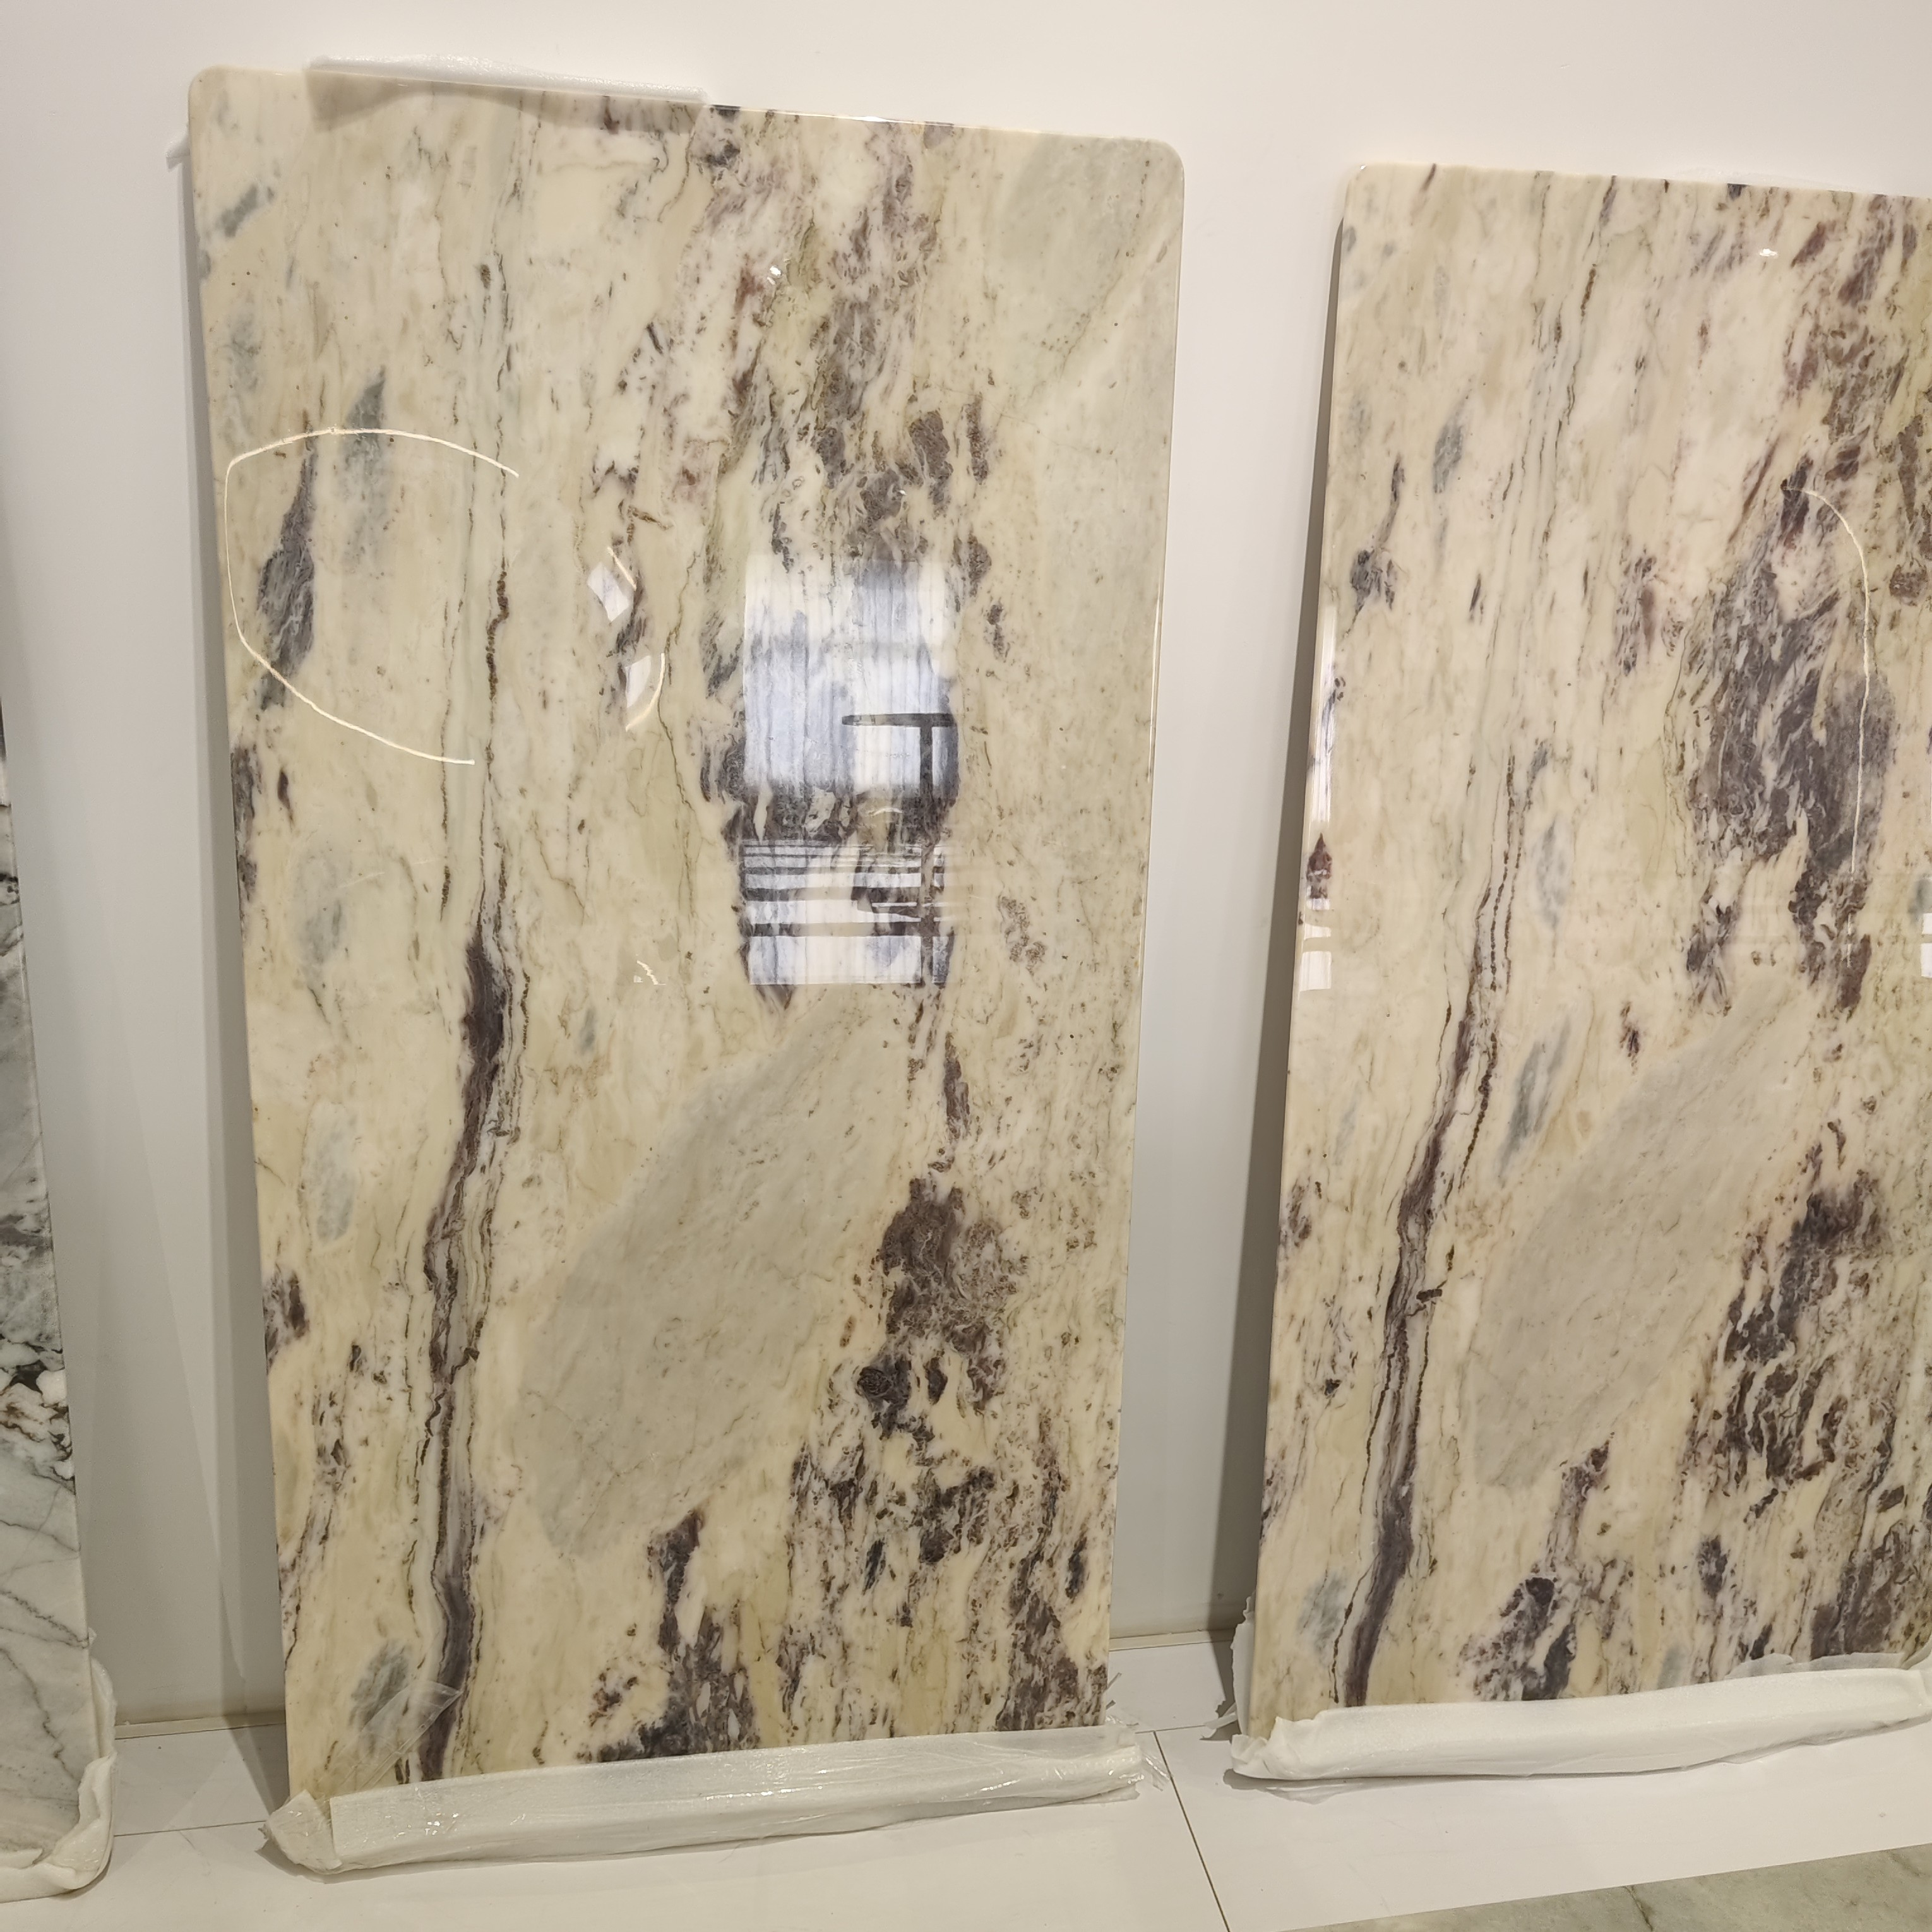

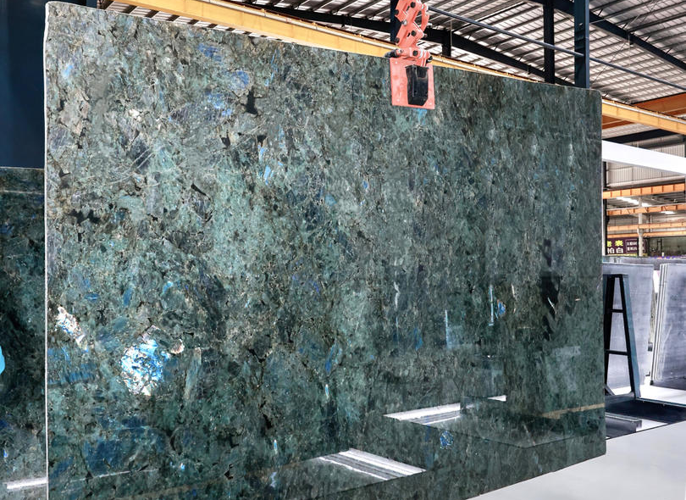


天然奢石材质解析
01 / 亿万年的自然孤品
02 / 四大核心材质优势
03 / 甄选珍稀石材系列
奢石是高端天然大理石的统称，历经亿万年地质演变。它富含矿物晶体，色彩层次浓郁且流光溢彩，因其稀缺性与不可复制性，兼具极高的收藏价值与空间装饰美学。
纹理唯一，不可复制
天然形成的纹路独一无二，每一块都是自然的孤品，彰显空间的专属格调。
流光璀璨，视觉奢华
内含云母与水晶矿物，在光线折射下呈现独特的闪光肌理，极具艺术张力。
致密坚硬，经久耐用
莫氏硬度高，经特殊防护处理后，具备优异的耐磨、抗污与抗刮擦性能。
经典色系图鉴：
• 深邃冷调：蓝翡翠、雪山蓝、北极光
• 自然生机：亚马逊绿、梵高绿
• 艺术奢雅：毕加索、宝格丽紫、金沙黑
原生肌理，格调非凡
区别于人工印刷的岩板，天然原生纹理赋予空间不可比拟的高端辨识度。
蓝翡翠 · 深邃的矿物晶体与流光肌理
每一款奢石都承载着地球亿万年的记忆，为您的空间注入独一无二的自然艺术灵魂。
Notes:
那么，究竟什么是奢石？它是高端天然大理石的统称，每一块都历经亿万年形成，拥有独一无二的纹理和丰富的矿物晶体。这赋予了它无与伦比的视觉质感和稀缺性。与岩板的印刷纹理不同，奢石的天然肌理是其高端辨识度的核心。我们提供多种珍贵石材供您选择，如蓝翡翠、亚马逊绿等。

Slide 18




销售核心卖点
01 稀缺性 · 独一无二
02 质感 · 超越岩板
03 成套 · 整体美学
甄选天然奢石，一石一纹不可复制。告别网红款的千篇一律，为家打造独一份的专属艺术感与尊贵感。
石材内含天然闪光晶体，在灯光下呈现丰富的光泽层次与通透感，这是人工岩板无法复刻的自然之美。
餐桌与茶几同材质、同色系搭配，构建空间视觉统一性，让客厅整体风格更协调，档次感瞬间拉满。
04 细节 · 隐形工艺之美
05 品质 · 耐用易洁省心
设计贴合生活日常场景，角锐角倒圆收口，不惧碰撞。
表面经过专业纳米级石材防护处理，耐磨、抗污、防渗色。日常清洁只需一块湿布轻轻擦拭，无需特殊保养，历久弥新，轻松应对家庭日常使用。
Notes:
在向客户介绍时，我们要重点突出五大核心卖点：首先是奢石的稀缺性，每一件都是独一无二的；其次是其碾压岩板的天然质感；第三是成套搭配带来的整体空间提升；第四是隐藏式滑轨等高级细节；最后是其耐用易打理的特性。这些都是打动客户的关键。

Slide 19
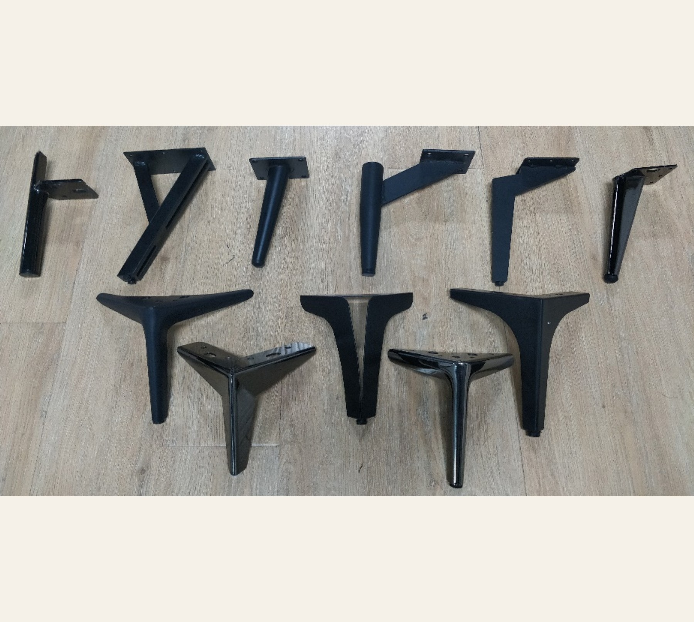
茶电餐与天然奢石
定制款五金
好风景与五金件厂家直接合作，生产定制款五金
碳钢：主要指碳的质量分数小于2.11%而不含有特意加入的
合金元素的钢（又称碳素钢）。
碳钢主要采取喷塑的表面处理方式(美观，时尚、有质感、)
也有镀金、镀银工艺，轻奢首选。
学习提示｜先说结论，再用事实证明，最后连接顾客需求。
Notes:
定制款五金
好风景与五金件厂家直接合作，生产定制款五金
碳钢：主要指碳的质量分数小于2.11%而不含有特意加入的
合金元素的钢（又称碳素钢）。
碳钢主要采取喷塑的表面处理方式(美观，时尚、有质感、)
也有镀金、镀银工艺，轻奢首选。
实物照

